Slide 1




Tập viết chữ D hoa

Slide 2

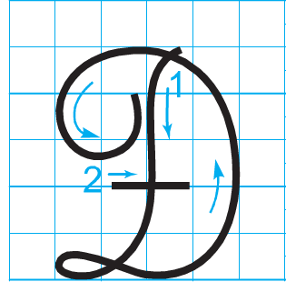
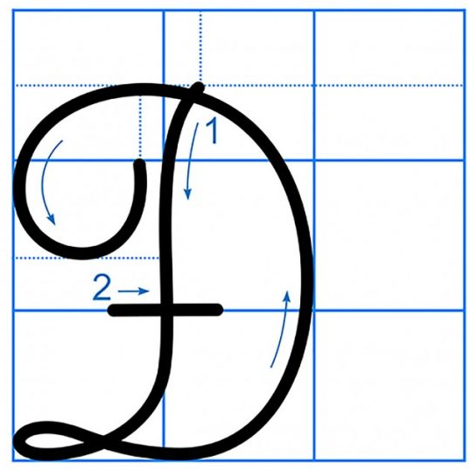

Quan sát và nêu chiều cao, độ rộng của chữ hoa D?
Chữ hoa D gồm mấy nét?
Notes:
Bài giảng thiết kế bởi: Nguyễn Thị Tuyết Nga – TH Mai Động – Hoàng Mai – HN.

Slide 3


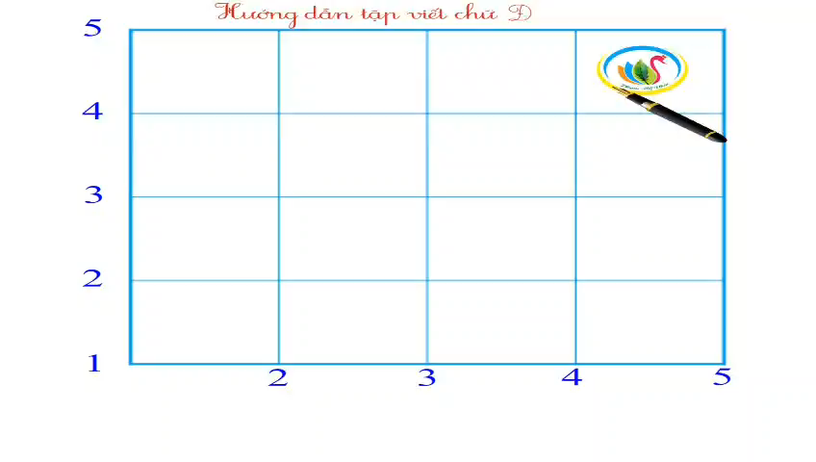
Viết chữ hoa Đ (cỡ nhỏ)

Slide 4



Viết bảng con

Slide 5



Chọn ý đúng nhất:
*Con chữ Đ cỡ vừa
cao mấy ô li ?
a) 4 ô li
b) 5 ô li
c) 6 ô li

Slide 6
Chọn ý đúng nhất:
*Con chữ Đ cỡ vừa
réng mấy ô li ?
4 ô li
b) 4 ô li rưỡi
c) 6 ô li

Slide 7
Chọn ý đúng nhất:
*Con ch÷ Đ gåm
mÊy nÐt ?
a) 2 nÐt
b) 4 nÐt
c) 5 nÐt

Slide 8

Viết ứng dụng
Đi jŎ wgày đàng, hǌ jŎ sàng δŪ .
a. Chữ cái nào được viết hoa?
→ Chữ Đ
b. Khoảng cách giữa các chữ ghi tiếng như thế nào?
→ Khoảng cách giữa các chữ ghi tiếng là 1 con chữ o.
c. Những chữ cái nào cao 2.5 li ?
→ Chữ Đ, g, y, h, k
Notes:
Bài giảng thiết kế bởi: Nguyễn Thị Tuyết Nga – TH Mai Động – Hoàng Mai – HN.

Slide 9


Slide 10
Đ
Đi
Đ
Đi
Đi một ngày đàng học một sàng khôn

Slide 11
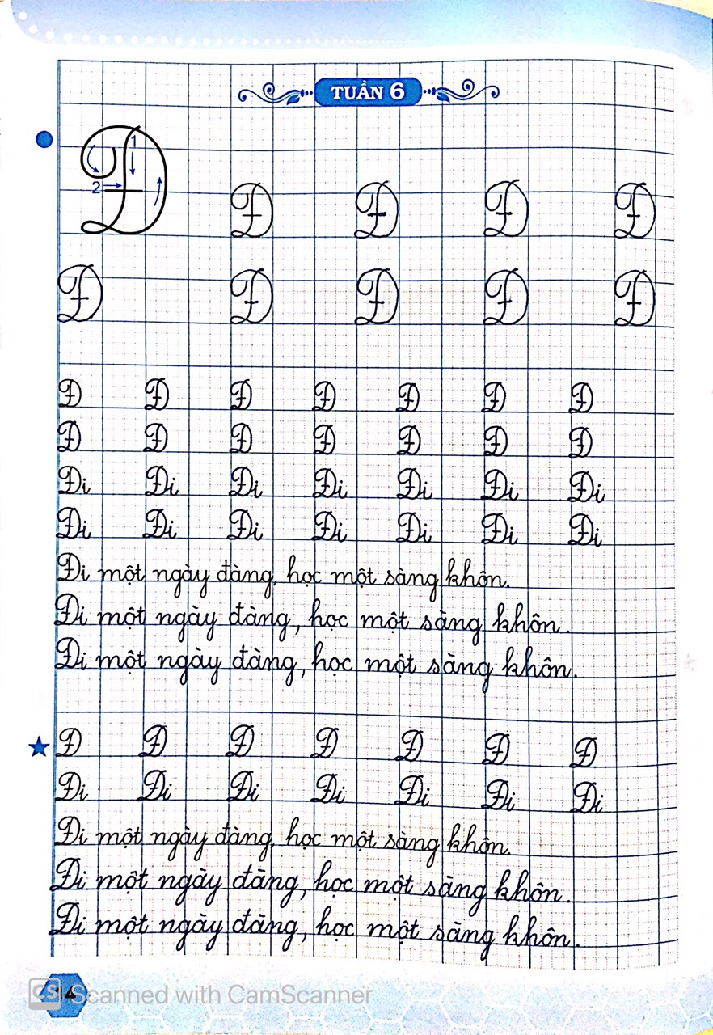

Slide 12






Thực hành
viết vở

Slide 13


Củng cố, dặn dò

